Slide 1
Aula dia 06/04
Terceirão
Colégio Dinâmico
Professora: Adriana Batista
Matemática 1.
Frente 112

Slide 2



Slide 3
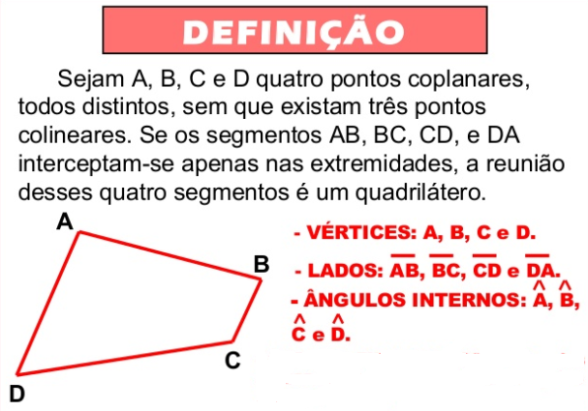

Slide 4
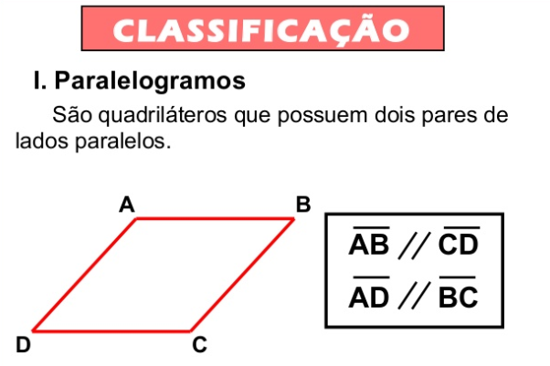

Slide 5
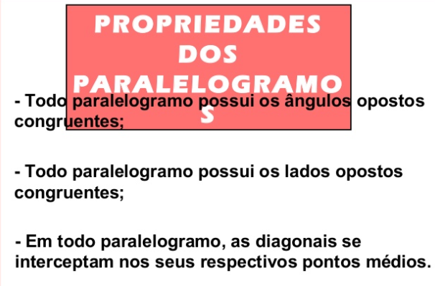

Slide 6
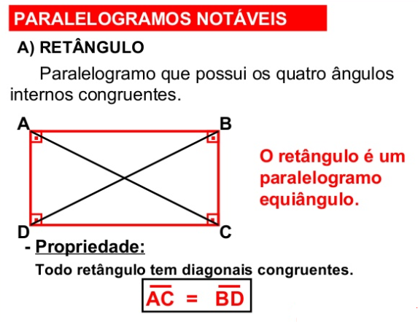

Slide 7
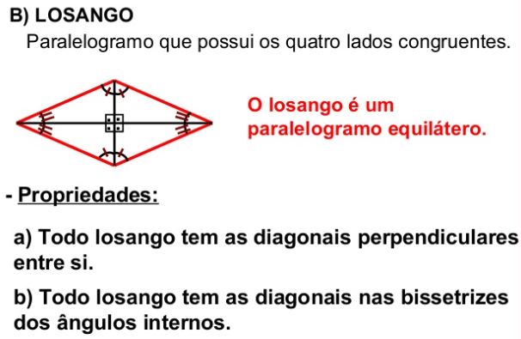

Slide 8
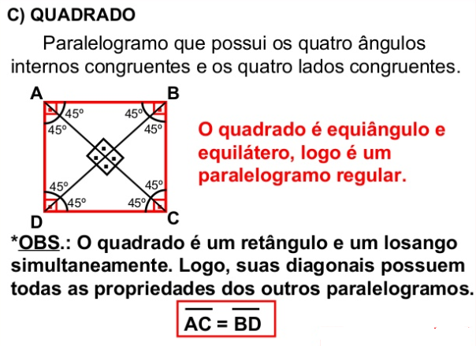

Slide 9
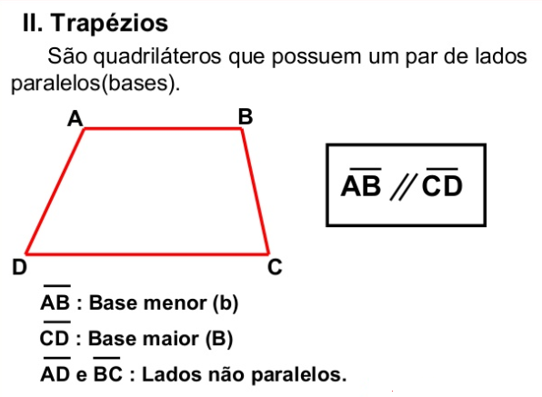

Slide 10
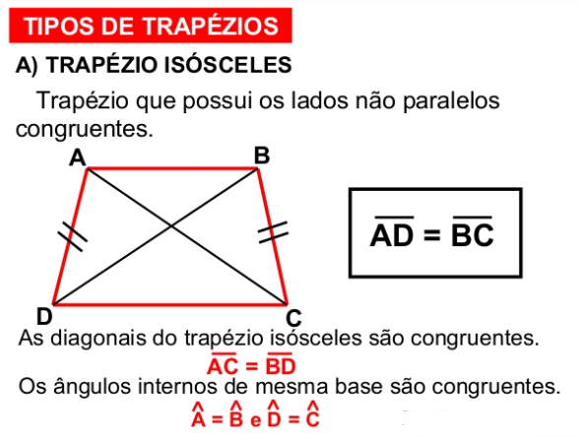

Slide 11
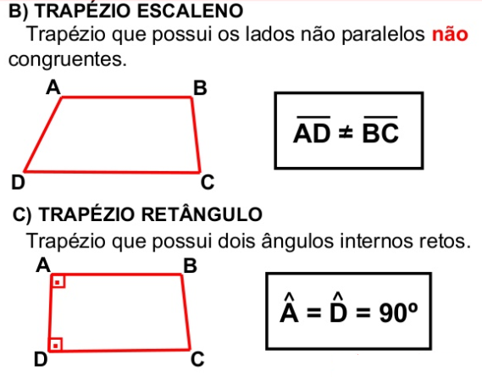

Slide 12
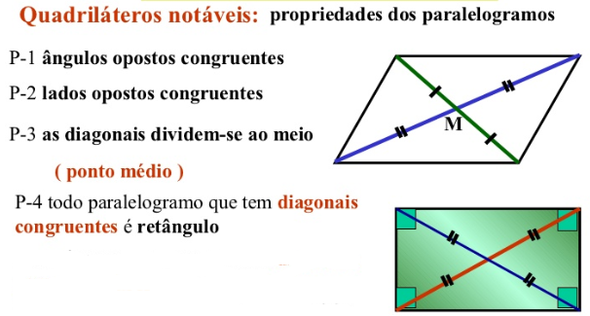
RESUMO

Slide 13
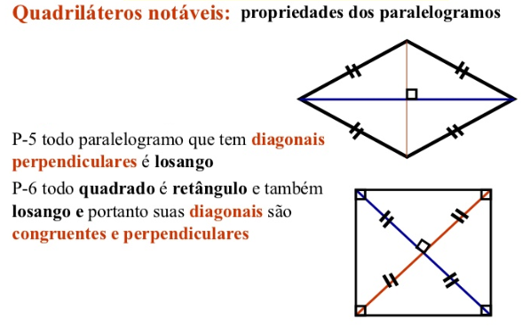
RESUMO

Slide 14
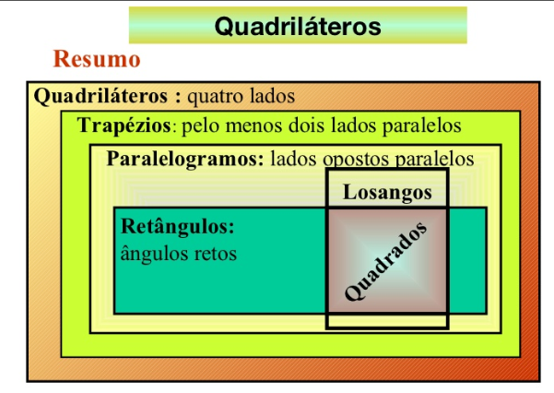

Slide 15
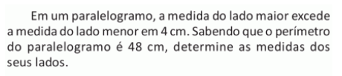
MÓDULO 13 – Pág. 71
Nº 242:

Slide 16
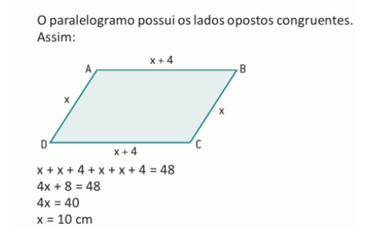
MÓDULO 13 – Pág. 71
Nº 242:

Slide 17
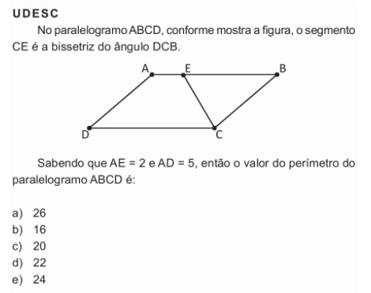
MÓDULO 13 – Pág. 71
Nº 244:

Slide 18
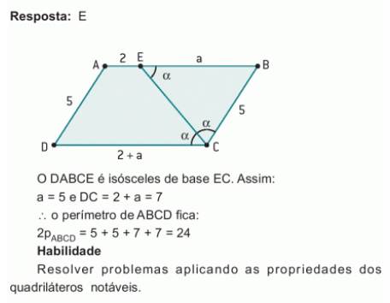
MÓDULO 13 – Pág. 71
Nº 244:

Slide 19

MÓDULO 13 – Pág. 71
Nº 246:

Slide 20
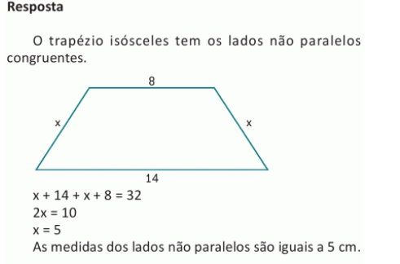
MÓDULO 13 – Pág. 71
Nº 246:

Slide 21
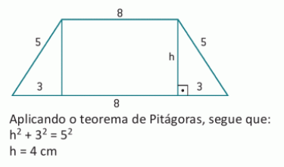
MÓDULO 13 – Pág. 71
Nº 246:

Slide 22

MÓDULO 13 – Pág. 71
Nº 247:

Slide 23
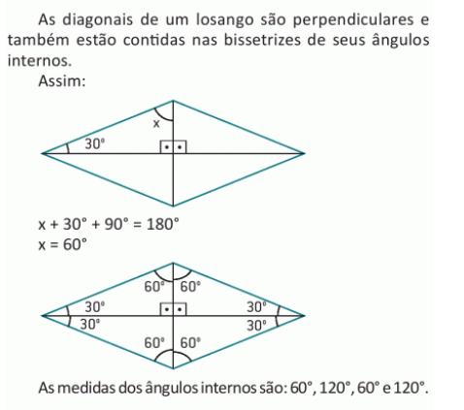
MÓDULO 13 – Pág. 71
Nº 247:

Slide 24
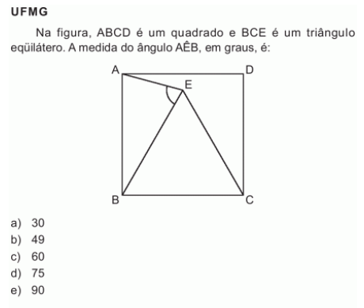
MÓDULO 13 – Pág. 72
Nº 254:

Slide 25
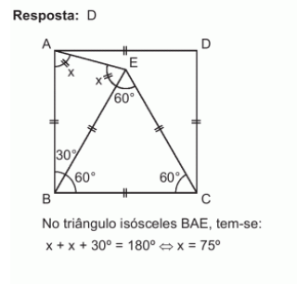
MÓDULO 13 – Pág. 72
Nº 254:

Slide 26
EXERCÍCIOS PROPOSTOS
Módulo 13 - Página 71 a 73
Exercícios:
243 245 249
250 255 257 258

Slide 27

OBRIGADA!!!

